Slide 1
Волонтеры серебряного возраста руководитель Дьяченко Эльвиры Валентиновны
Представляют:
Клуб «Журавушка»
Журавль символ долгожительства, бессмертия, бдительности, преуспевания и высокого положения в обществе.
Нижний Тагил
2019

Slide 2
Проект «просветительская работа с населением – безопасность жизнедеятельности»
Проект охватывает все сферы жизнедеятельности человека и направлен на людей пожилого возраста и людей с инвалидностью.
Цель в рамках проекта безопасности жизнедеятельности в разных сфер необходимо привлечь внимание и научить граждан пожилого возраста (проводящих время в организованных группах отделений дневного пребывания центров социального обслуживания населения) правильным, безопасным действиям в различных жизненных ситуациях.

Slide 3
Цель проекта
В рамках проекта «Просветительская работа с населением» деятельность волонтеров серебряного возраста клуба Журавушка нацелена научить граждан пожилого возраста и инвалидов навыкам безопасной жизнедеятельности, выработать у них чувство ответственности за собственною жизнь, и внимательное отношение к окружающим людям, а так же привлечь внимание к вопросам улучшения качества жизнедеятельности в городской среде.

Slide 4
Задачи проекта
1. Сформировать группу из волонтеров серебряного возраста имеющих подобный опыт работы или желающих научиться чему то новому и само реализоваться в проекте;
2. Утвердить план мероприятий разработанный согласно сезонности и нацеленности на аудиторию 55+, с Центрами соц. Обслуживания.
3. Внедрить Разработанный: игровой материал 7 игр, для активизации слушателей и лучшего усвоения с учетом возрастных особенностей слушателей внедрить разработанный раздаточный материал, бланки письмо к мэру, утвердить разработанный почтовый ящик и макет значки для волонтеров серебряного возраста клуб «Журавушка».
4. Поддерживать налаженый контакт с организациями: ГИБДД- отдел пропаганды, роспотребнадзор, Полиция, пожарные - спасатели, Администрация города (отделы, в том числе СМИ и др.) общественные организации и т.д) для консультативной помощи в процессе реализации проекта.
5. Провести ряд мероприятий на территориях Центров социального обслуживания в рамках проекта согласно утвержденному плану.

Slide 5
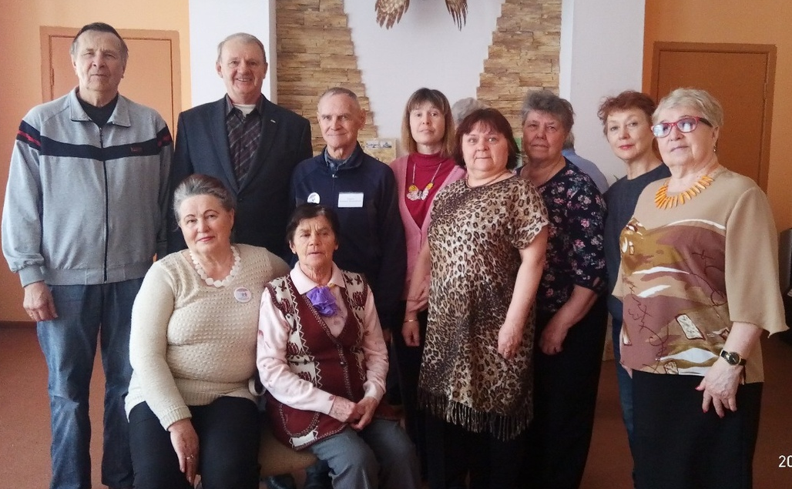
Лекции, тематические дискуссии, обмен опытом

Slide 6
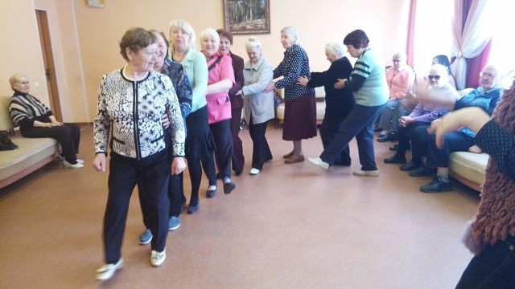
Игровые и иные формы просветительской работы

Slide 7
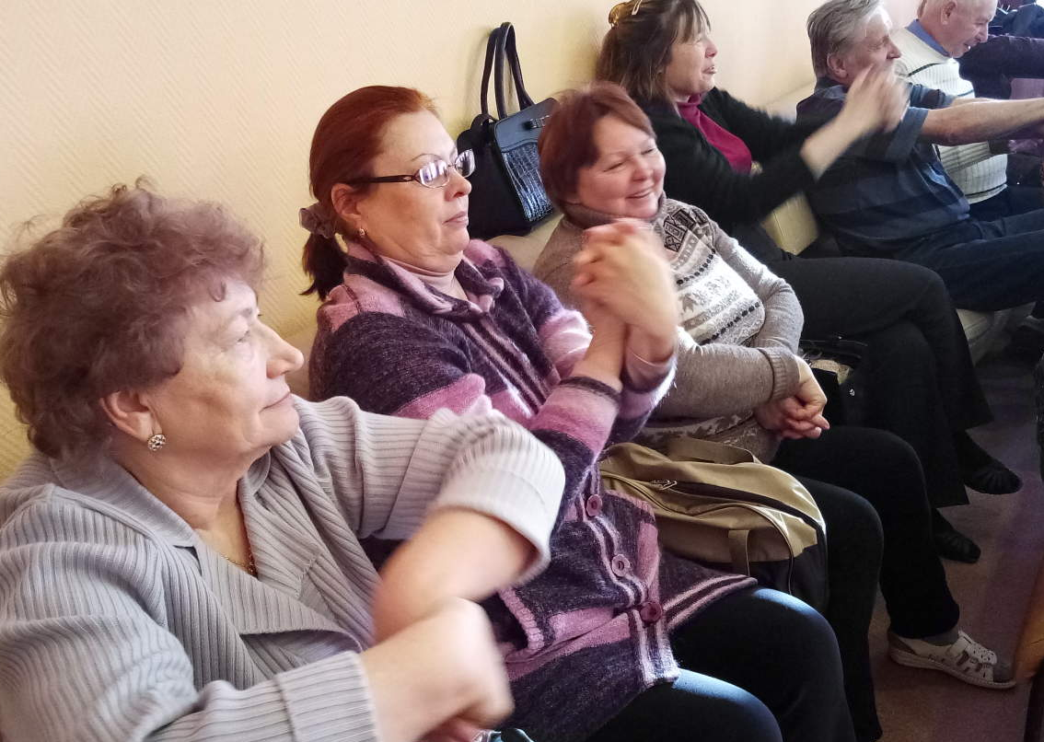
Помоги себе сам – полезные упражнения, как предотвратить инсульт

Slide 8
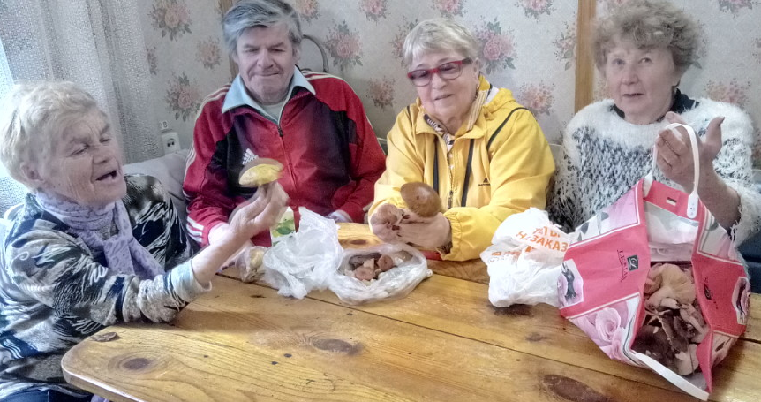
Тематическое, практическое занятие – «съедобные грибы!»

Slide 9
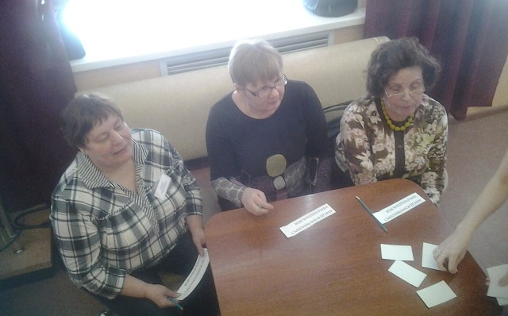
Игра «Зебра» правила дорожного движения ориентированные на категорию людей 55+

Slide 10
Результат реализации проекта
1. Сформируются навыки правил безопасной жизнедеятельности;
- снизится риск попадания граждан пожилого возраста в ситуации опасные для жизни и здоровья;
- появится возможность получить обратную связь от органов власти сообщив им свои предложения, рекомендации и пожелания;
- появится возможность участвовать в улучшении жизнедеятельности города.
2. Сформируется материальная база содержащая в себе материалы уроком (занятий), раздаточный материал, игровые наборы;
- Увеличится количество волонтеров серебряного возраста;
- волонтеры серебряного возраста клуба "Журавушка" смогут передать свой опыт волонтерским организациям со всей страны, поделиться с ними своими наработками, в том числе обучающими играми.

